Slide 1
Tecnologías de Acceso a Datos
Eric G. Coronel Castillo
gcoronelc@gmail.com
gcoronelc.blogspot.com

Slide 2
Agenda
ODBC
OLE DB
DAO
RDO
ADO
Abril-2001
Eric G. Coronel Castillo
Página 02

Slide 3
ODBC
Aplicación
ODBC API
Administrador de controlador ODBC (ODBC32.DLL)
Controlador
ODBC
Controlador
ODBC
Controlador
ODBC
Origen de
Datos
Origen de
Datos
Origen de
Datos
Abril-2001
Eric G. Coronel Castillo
Página 03

Slide 4
OLE DB
Aplicación
Service Components
Cursor Engine
Query Processor
Data Providers
ODBC Provider
Simple Data Provider
OLE DB Provider
ODBC
Mainfrane
Data
Nom
Relational
Data
Database
Database
Abril-2001
Eric G. Coronel Castillo
Página 04

Slide 5
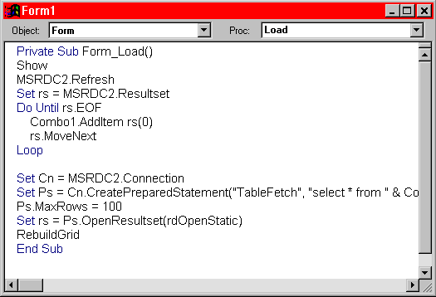
DAO – Data Access Object
.MDB Access-Format Databases
Visual Basic Code
Data Access Objects
Jet Database Engine
Accessing Native Access Databases through Microsoft Jet Database Engine
NetBios Interface
Abril-2001
Eric G. Coronel Castillo
Página 05

Slide 6
DAO – Data Access Object
.MDB Access-Format Databases
Visual Basic Code
Data Access Objects
Attached Table References
Jet Database Engine
ODBC Driver Manager
SQL Server Driver
Oracle Driver
Abril-2001
Eric G. Coronel Castillo
Página 06

Slide 7
RDO – Remote Data Object
Visual Basic Code
Remote Data Objects
Accessing Sql Server Using Remote Data Objects
ODBC Driver Manager
SQL Server Driver
Oracle Driver
Abril-2001
Eric G. Coronel Castillo
Página 07

Slide 8
ADO – ActiveX Data Object
VISUAL BASIC, VISUAL C++, VISUAL FP, ASP, ETC
ADO
OLEDB Core Services
Shape Provider
OLEDB Providers
MDAC
XML
Oracle
SQL Server
ODBC
ODBC Drivers - SQL Server - Oracle - Etc
Backend Data Store Mainframe / RDBMS / Directory Email & Messaging / File System
Abril-2001
Eric G. Coronel Castillo
Página 08

Slide 9
ADO – ActiveX Data Object
ADO DB
Connection
Error
Command
Property
Parameter
Recordset
Field
Abril-2001
Eric G. Coronel Castillo
Página 08

Slide 10
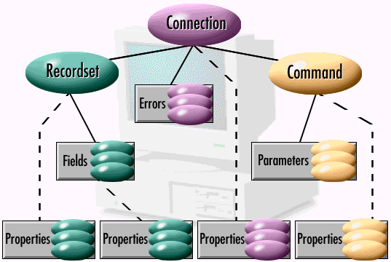
ADO – ActiveX Data Object
Abril-2001
Eric G. Coronel Castillo
Página 10

Slide 11
Resumen
DAO/Jet
DAO
ODBC
Direct
RDO
RDC
VB SQL
API
ODBC
API
ADO
ADC
Application
Application
Application
Application
Application
Application
DAO 3.5
DAO 3.5
Microsoft
JET
Database
Engine
DB-Lib
Declares
ODBC
Declares
ADO
RDO 2.0
RDO 2.0
ODBC
Driver
Manager
ODBC
Driver
Manager
ODBC
Driver
Manager
DB
Library
ODBC
Driver
Manager
OLE DB
Kagera
ODBC Driver
ODBC Driver
ODBC Driver
ODBC Driver
ODBC Driver
Network
Interface
Abril-2001
Eric G. Coronel Castillo
Página 11

Slide 12
FIN
Eric G. Coronel Castillo
gcoronelc@gmail.com
gcoronelc.blogspot.com

